Slide 1
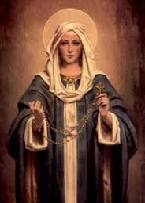
29. NEDJELJA KROZ GODINU Misijska nedjelja
Podajte caru carevo, a Bogu Božje.

Slide 2
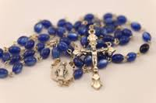
Ovaj je mjesec posvećen Kraljici svete krunice

Slide 3
KRIST NA ŽALU Karol Josef Wojtyla
Krist jednom stade na žalu
tražeć ljude za velika djela
da love srca božanskom riječi.
O Bože, zar si pozvao mene?
Tvoje usne moje rekoše ime.
Svoju lađu sada ostavljam žalu
odsad idem kamo šalješ me Ti.

Slide 4
Ja sam siromašan čovjek
moje blago su predanost Tebi
i srce čisto da idem s Tobom.
O Bože.....
Ti trebaš dlanove moje
moga srca ražaren plamen
i kaplje znoja, samoću moju.
O Bože.....
Ti i ja krećemo danas
lovit srca na moru života,
a mreža bit će riječ Božja prava.
O Bože.....

Slide 5
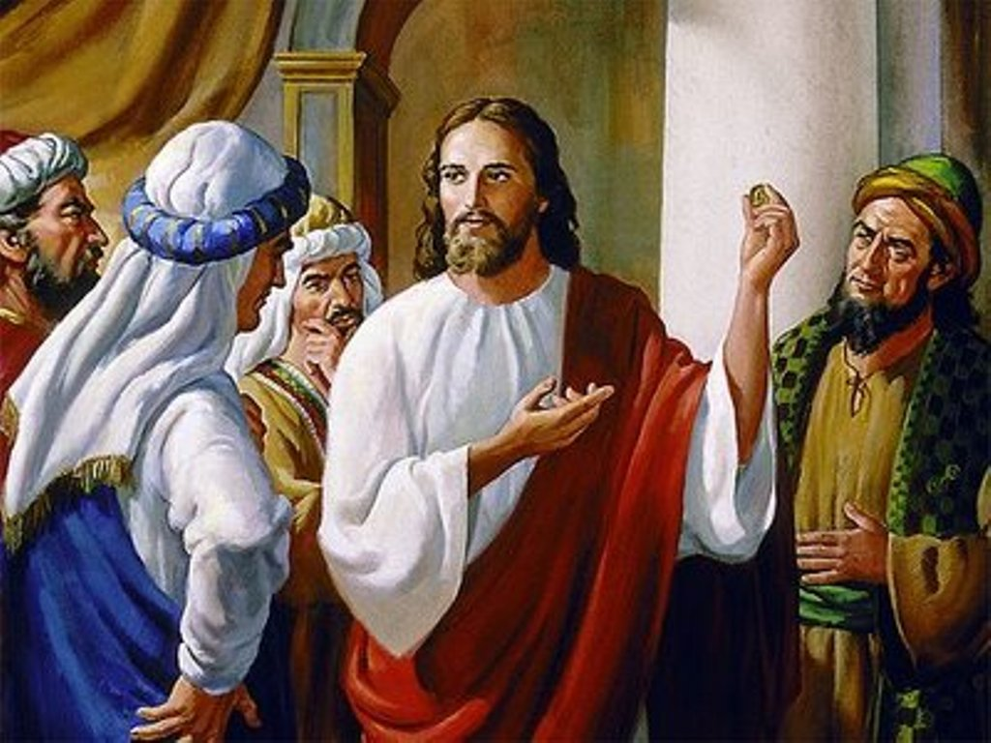
‘Pružiše mu denar. On ih upita: »Čija je ovo slika i natpis?« Odgovore:»Carev.« Mt 22, 15-21

Slide 6
Ispovijedam se Bogu svemogućemu i vama, braćo, da sagriješih vrlo mnogo mišlju, riječju, djelom i propustom: moj grijeh, moj grijeh, moj preveliki grijeh. Zato molim blaženu Mariju vazda Djevicu, sve anđele i svete, i vas braćo, da se molite za me Gospodinu, Bogu našemu.

Slide 7
Gospodine, smiluj se.
Gospodine, smiluj se.
Kriste, smiluj se.
Kriste, smiluj se.
Gospodine, smiluj se.
Gospodine, smiluj se.

Slide 8
SLAVA BOGU NA VISINI
1.Slava Bogu na visini
Slava, slava, Bogu na visini
mir vam mir vam dolje u nizini!
Pripjev:
Slavimo te, hvalimo te, klanjamo se tebi,
radosni ko prijatelja zovemo te k sebi.
2.Slava, slava, Bogu Ocu slava,
slava Sinu, Duhu Svetom slava!
Pripjev:

Slide 9
3.Slava, slava Nebeskome svatu,
hvala, hvala Jaganjcu i bratu!
Pripjev:
Slavimo te, hvalimo te, klanjamo se tebi,
radosni ko prijatelja zovemo te k sebi.

Slide 10
Slava Bogu na visini!
I na zemlji mir ljudima dobre volje.
Hvalimo te. Blagoslivljamo te.
Klanjamo ti se. Slavimo te.
Zahvaljujemo ti, radi velike slave tvoje.
Gospodine Bože, Kralju nebeski,
Bože Oče svemogući.
Gospodine Sine jedinorođeni,
Isuse Kriste.
Gospodine Bože, Jaganjče Božji, Sine Očev…..

Slide 11
Koji oduzimaš grijehe svijeta,
smiluj nam se.
Koji oduzimaš grijehe svijeta,
primi našu molitvu.
Koji sjediš s desne Ocu,
smiluj nam se.
Jer ti si jedini svet.
Ti si jedini Gospodin.
Ti si jedini svevišnji Isuse Kriste.
Sa Svetim Duhom:
u slavi Boga Oca. Amen

Slide 12
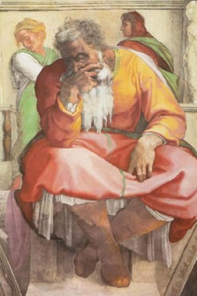
» Ja sam Gospodin i nema drugoga; osim mene Boga nema.
Iz 45, 1. 4-6

Slide 13
Psalam:
Dajte Gospodinu / slavu i silu!

Slide 14
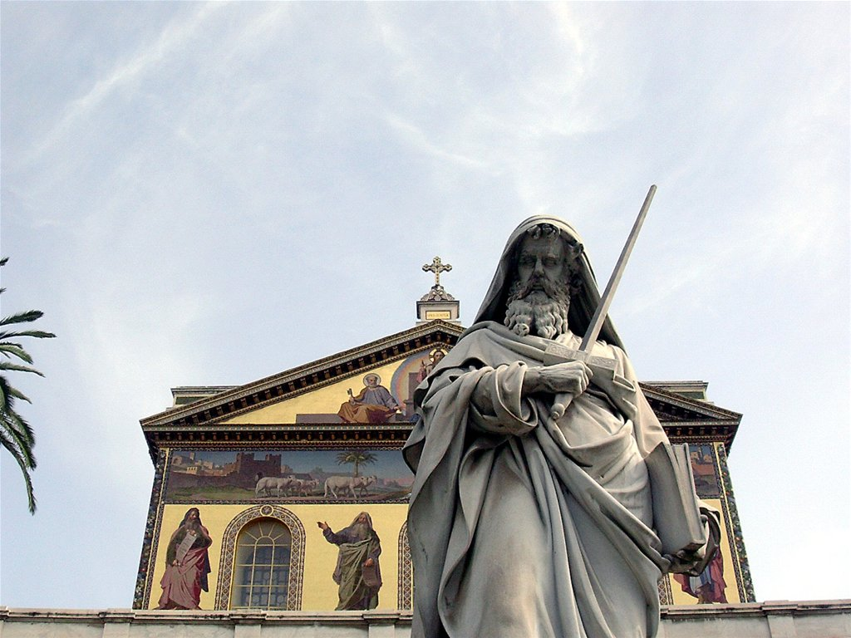
“Milost vam i mir! Zahvaljujemo uvijek Bogu za sve vas i bez prestanka vas se sjećamo u svojim molitvama …..
1Sol 1, 1-5b

Slide 15
Aleluja Aleluja Aleluja
Svijetlite kao svjetla u svijetu
držeći riječ Života.
Evanđelje po
Mateju 22, 15-21

Slide 16
Slava, tebi Kriste!

Slide 17
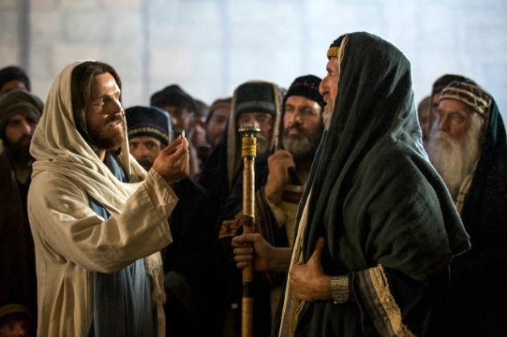

Slide 18
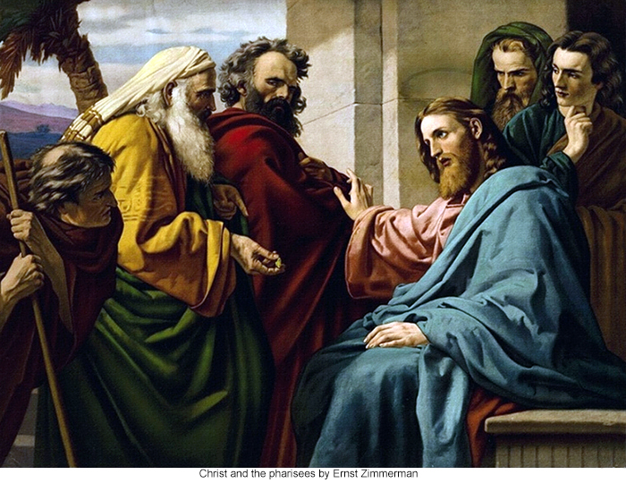
»Učitelju! Znamo da si istinit te po istini putu Božjem učiš i ne mariš tko je tko jer nisi pristran. Reci nam, dakle, što ti se čini: je li dopušteno dati porez caru ili nije?«
Mt 22, 15-21

Slide 19
VJERUJEM u jednoga Boga.
Oca svemogućega, stvoritelja neba i
zemlje, svega vidljivoga i nevidljivoga.
I u jednoga Gospodina Isusa Krista,
jedinorođenoga Sina Božjega.
Rođenog od Oca prije svih vjekova.
Boga od Boga, svjetlo od svjetla,
pravoga Boga, od pravoga Boga.
Rođena, ne stvorena, istobitna s Ocem,
po kome je sve stvoreno.
Koji je radi nas ljudi i radi našega spasenja
sišao s nebesa.
I utjelovio se po Duhu Svetom
od Marije Djevice: i postao čovjekom.
.....

Slide 20
Raspet također za nas:
pod Poncijem Pilatom mučen i pokopan.
I uskrsnuo treći dan, po Svetom Pismu.
I uzašao na nebo: sjedi s desne Ocu,
I opet će doći u slavi suditi žive i mrtve, i njegovu kraljevstvu neće biti kraja.
I u Duha Svetoga, Gospodina i životvorca; koji izlazi od Oca i Sina.
Koji se s Ocem i Sinom skupa časti i zajedno slavi; koji je govorio po prorocima.
I u jednu svetu katoličku i apostolsku Crkvu.
Ispovijedam jedno krštenje za oproštenje grijeha.
I iščekujem uskrsnuće mrtvih.
I život budućega vijeka. Amen.

Slide 21
Molitva vjernika: .........
Oče, usliši nas!

Slide 22
Dođi, dođi nam Gospode
TBH 313
1. Dođi, dođi nam Gospode 3x
o dođi Gospode.
2. Mi te trebamo Gospode 3x
o dođi Gospode.
3. Mir nam podaj svoj Gospode 3x
o dođi Gospode.

Slide 23
4. Daj nam vjeru o Gospode 3x
o dođi Gospode.
5. Daj nam ljubav o Gospode 3x
o dođi Gospode.

Slide 24
Primio Gospodin žrtvu iz tvojih ruku
na hvalu i slavu svojega imena,
i na korist nama
i čitavoj svojoj svetoj Crkvi.

Slide 25
S: Gospodin s vama
N: I s Duhom tvojim
S: Gore srca
N: Imamo kod Gospodina
S: Hvalu dajmo Gospodinu Bogu našemu
N: Dostojno je i pravedno

Slide 26
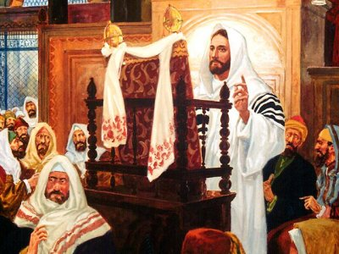

Slide 27
Svet, svet, svet
Gospodin Bog Sabaot.
Puna su nebesa i zemlja tvoje slave.
Hosana u visini.
Blagoslovljen koji dolazi u ime Gospodnje
Hosana u visini.

Slide 28
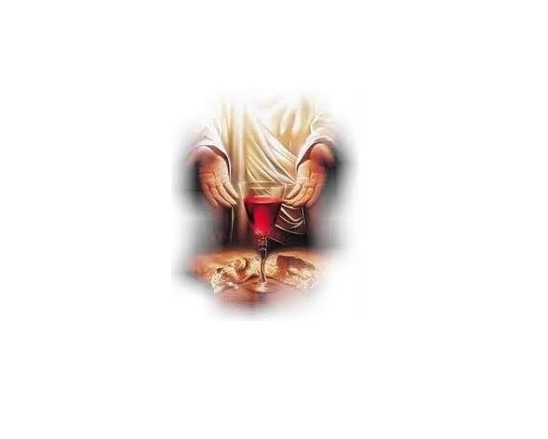
Zdravo Tijelo Isusovo,
na oltaru posvećeno!
Zdravo Krvi Isusova, na oltaru posvećena!

Slide 29
Tvoju smrt, Gospodine,
naviještamo,. tvoje uskrsnuće
slavimo,. tvoj slavni dolazak
iščekujemo.

Slide 30
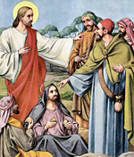
On ih upita: »Čija je ovo slika i natpis?« Odgovore: »Carev.« Kaže im: »Podajte dakle caru carevo, a Bogu Božje.«
Mt 22,15-21

Slide 31
Oče naš, koji jesi na nebesima,
sveti se ime tvoje,
dođi kraljevstvo tvoje,
budi volja tvoja,
kako na nebu tako i na zemlji.
Kruh naš svagdanji daj nam danas.
I otpusti nam duge naše
kako i mi otpuštamo dužnicima našim.
I ne uvedi nas u napast,
nego izbavi nas od zla.

Slide 32
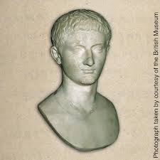
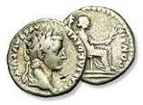

Slide 33
Jer tvoje je Kraljevstvo i slava i moć u vjekove!

Slide 34
S: Mir Gospodnji bio vazda s vama!
N: I s Duhom tvojim!

Slide 35
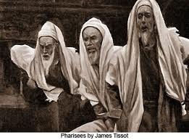

Slide 36
Pružite mir jedni drugima!
Mir s tobom!

Slide 37
Jaganjče Božji, koji oduzimaš grijehe svijeta,
smiluj nam se.
Jaganjče Božji, koji oduzimaš grijehe svijeta,
smiluj nam se.
Jaganjče Božji, koji oduzimaš grijehe svijeta,
daruj nam mir.

Slide 38
S. Evo Jaganjca Božjeg, evo onoga koji
oduzima grijehe svijeta.
Blago onima koji su pozvani na gozbu
Jaganjčevu.
N. Gospodine, nisam dostojan
da uniđeš pod krov moj,
nego samo reci riječ
i ozdravit će duša moja.

Slide 39
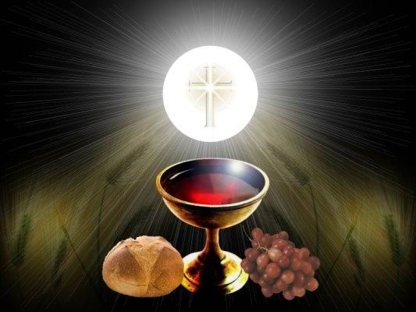

Slide 40
JA SAM S VAMA
1.NEBO GORI, ZEMLJA BLISTA SLUŠAJUĆI SPASA KRISTA
KAKO JAVLJA TISUĆAMA: NE BOJTE SE! JA SAM S VAMA!
Pripjev: JA SAM S VAMA, ISUS VELI, S NAMA OSTAT ŽARKO ŽELI,DOK POD SVETIM PRILIKAMA SRCE KUCA: JA SAM S VAMA!

Slide 41
2.HRANITE SE MOJIM TIJELOM, POJITE SE KRVLJU VRELOM
USRED BOŽJEG SVETOG HRAMA, MOJE SRCE BIT ĆE S VAMA!
Pripjev!
3.NEK MI DOĐU DJEČJE DUŠE, NEK SE GREŠNI BOLOM SKRUŠE,
MLADE ŽELIM USREĆITI, U SVAKO SE SRCE SKRITI.
Pripjev!

Slide 42
4.DILJEM DRAGE DOMOVINE, KRALJUJ, SPASE,
PUN MILINE! GRADOVE I SVA NAM SELA, NEK OBASJA MILOST BIJELA!
Pripjev!
5.ISUSE, ZA ČUDO OVO VAZDA DIVNO, VAZDA NOVO,
ŠTO GA BOŽJA LJUBAV DALA, KLIČEMO TI: HVALA! HVALA!
Pripjev!

Slide 43
OD 19. 10. DO 26. 10. 2014. - ŽUPA SV. BERNARDA FUNTANA
NEDJELJA |  | 29. NEDJELJA KROZ GODINU MISIJSKA NEDJELJA | A
DOMENICA |  | 11,00 SVETA KRUNICA
SONNTAG |  | 11,30 SVETA MISA – za narod i za + pok. Vladu Žarića - godišnj.
SUNDAY |  | naručuje sestra Silva s obitelji
19. 10. 2014. |  | 12,30 Vjeronauk za krizmanike
PONEDJELJAK
LUNEDI
MONTAG |  | 17,30 SVETA KRUNICA
MONDAY |  | 18,00 + Ardea Cukola
20. 10. 2014. |  | naručuje obitelj
UTORAK
MARTEDI
DIENSTAG |  | 17,30 SVETA KRUNICA
TUESDAY |  | 18,00 + Aleksandar Štifanić - rođendan
21. 10. 2014. |  | naručuje mama
SRIJEDA |  | SVETI IVAN PAVAO DRUGI
MERCOLEDI
MITTWOCH |  | 17,30 SVETA KRUNICA
WEDNESDAY |  | 18,00 + Riko Štifanić - rođendan
22. 10. 2014. |  | naručuje obitelj

Slide 44
ČETVRTAK
GIOVEDI
DONNERSTAG |  | 17,30 SVETA KRUNICA
THURSDAY |  | 18,00 + Gracijela Prekalj
23. 10. 2014. |  | naručuje obitelj Štifanić
PETAK |  | 17,30 SVETA KRUNICA
VENERDI
FREITAG
FRIDAY
24. 10. 2014. |  | 19,30 Zbor
SUBOTA
SABATO |  | 13,00 Vjeronauk za niže razrede
SAMSTAG |  | 17,30 SVETA KRUNICA
SATURDAY |  | 18,00 + Ana i Marko Rogić
25. 10. 2014. |  | naručuju obitelj
NEDJELJA |  | 30. NEDJELJA KROZ GODINU | A
DOMENICA |  | 11,00 SVETA KRUNICA
SONNTAG |  | 11,30 SVETA MISA – za narod
SUNDAY
26. 10. 2014. |  | 12,30 Vjeronauk za krizmanike

Slide 45
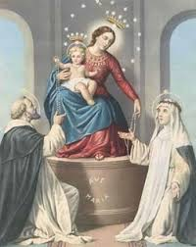
Kraljice svete krunice, beskrajne sreće more, tebi se puci klanjaju, anđeli tebi dvore.

Slide 46
Idite u miru,
Bogu hvala,

Slide 47
KRALJICE SVETE KRUNICE TBH 124
Kraljice svete krunice beskrajne sreće more!
Tebi se puci klanjaju anđeli tebi dvore.
KRALJICE KRUNICE, MOLI ZA NAS,
KRALJICE KRUNICE BUDI NAM SPAS.
Divno si čudo stvorila krunicu kad si dala,
nebo i zemlja pjevaju, bila ti čast i hvala.
KRALJICE KRUNICE.........

Slide 48
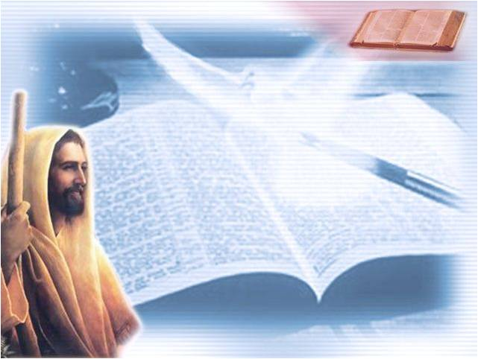
SLIJEDEĆA
NEDJELJA
JE
TRIDESETA
KROZ GODINU

